Slide 1
期中報告
美國凶殺案和離婚率的關係
B082040005 高念慈
時間：2022

Slide 2
CONTENTS
目錄
01
資料來源&介紹
02
雙&單變數地圖
03
操作步驟
04
參考資料

Slide 3
01
資料來源&介紹

Slide 4
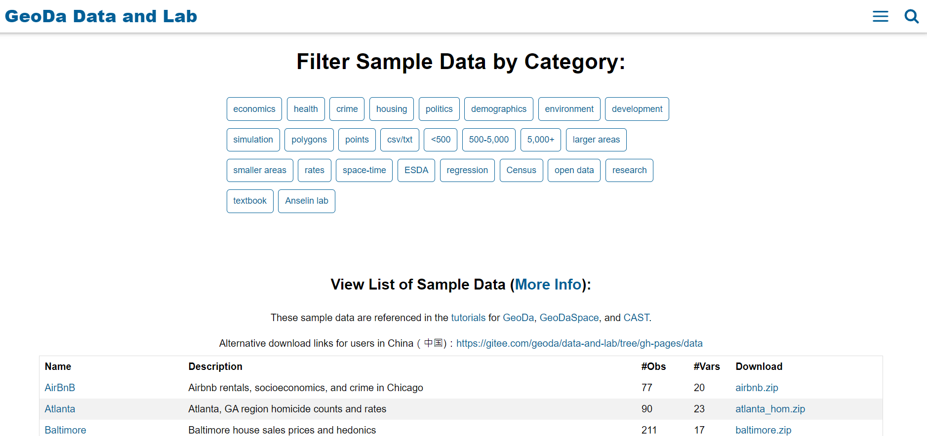
資料網站 : https://geodacenter.github.io/data-and-lab/

Slide 5
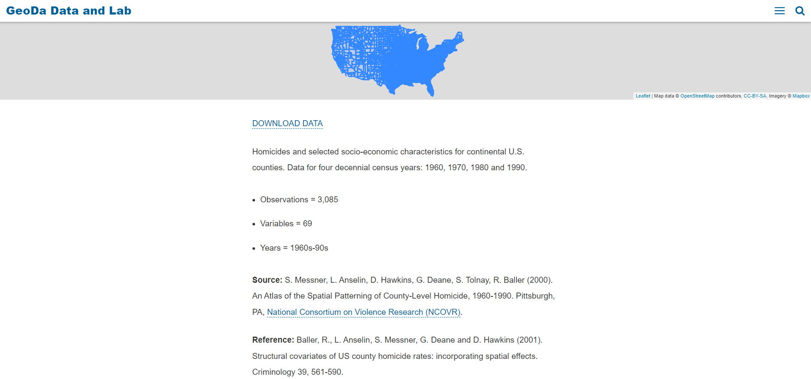
下載資料
3085筆資料
69個變數
1960~1990年
資料來源 : https://geodacenter.github.io/data-and-lab/ncovr/

Slide 6
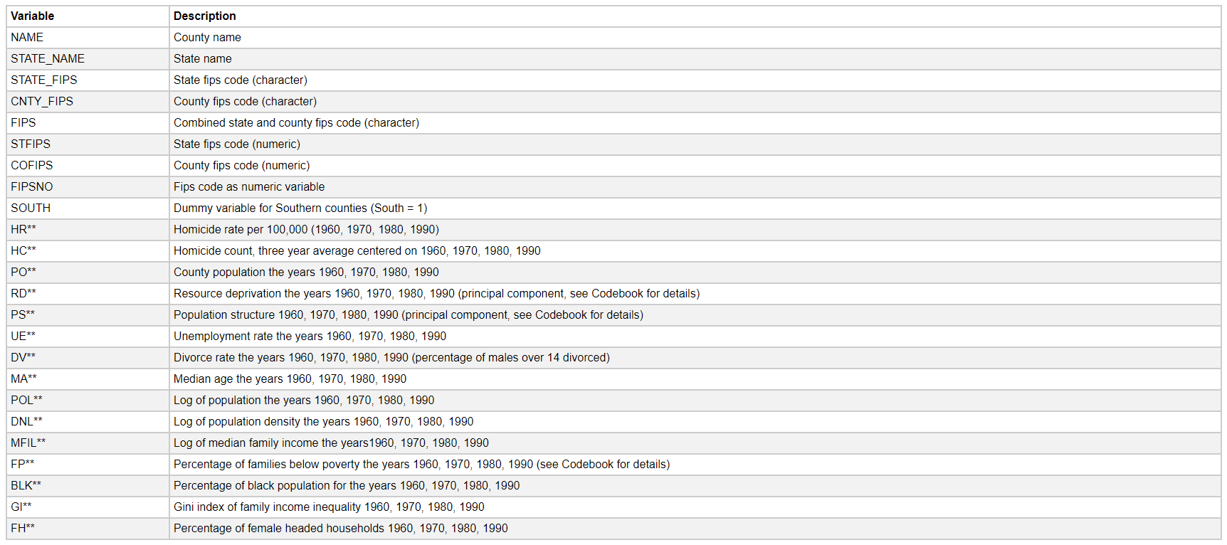
主要變數介紹 :
縣名
州名
每10萬人凶殺率(n起事件)
凶殺案數 , 1960~90年
各縣人口數 , 1960~90年
失業率 , 1960~90年
離婚率 , 1960~90年

Slide 7
02
單&雙變數地圖

Slide 8
非地圖變數 :
凶殺率，離婚率皆為連續型資料
NOTE : 比率是連續型資料，用漸層色是個好選擇
地圖格式 :
Choropleth map，又稱等值線圖，面量圖
把資料用顏色畫在對應地圖上的一種資料視覺化方式

Slide 9
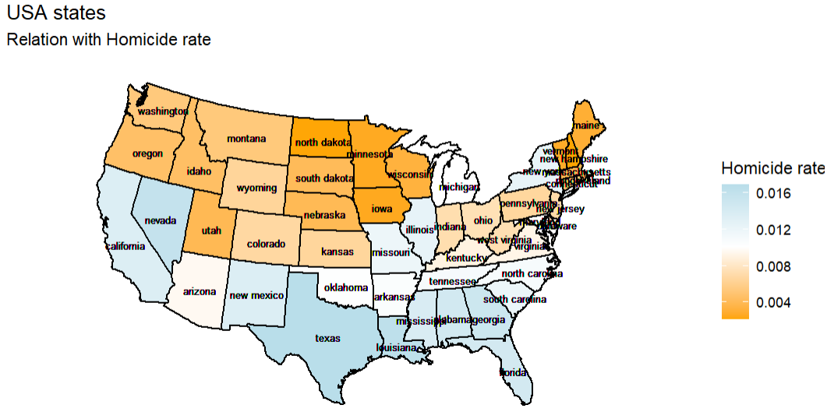
單變數 : 1980年各州凶殺率

Slide 10
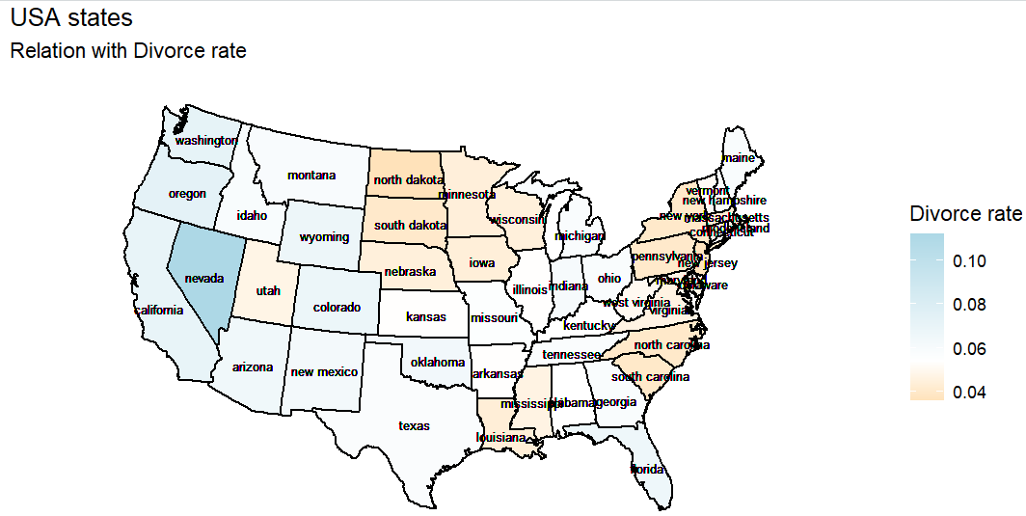
單變數 : 1980年各州離婚率

Slide 11
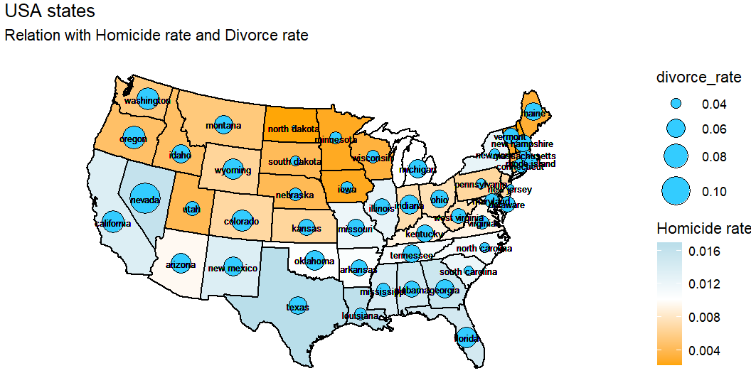
雙變數 : 1980年各州凶殺率跟離婚率的關係

Slide 12
結論 :
表格 < 雙變數地圖 < 兩張單變數地圖放一起
地圖呈現不一定比較好 , 不過能發現其他東西
EX : 南方凶殺率高 , 西部離婚率高
單看這兩變數關係 , 看相關係數最快 , 畫散佈圖

Slide 13
03
操作步驟

Slide 14
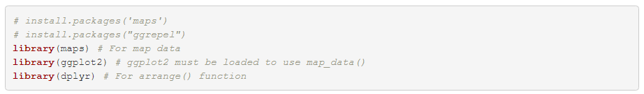
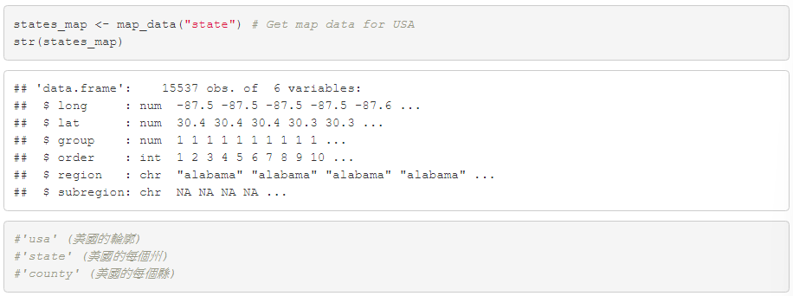
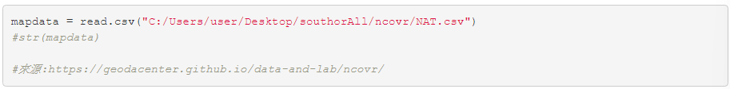
R

Slide 15
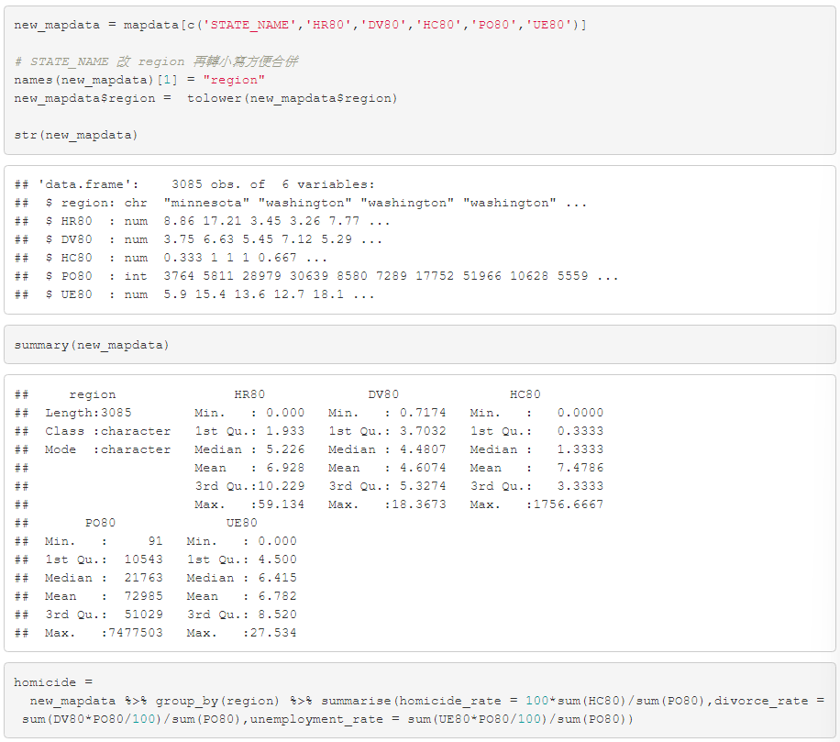

Slide 16
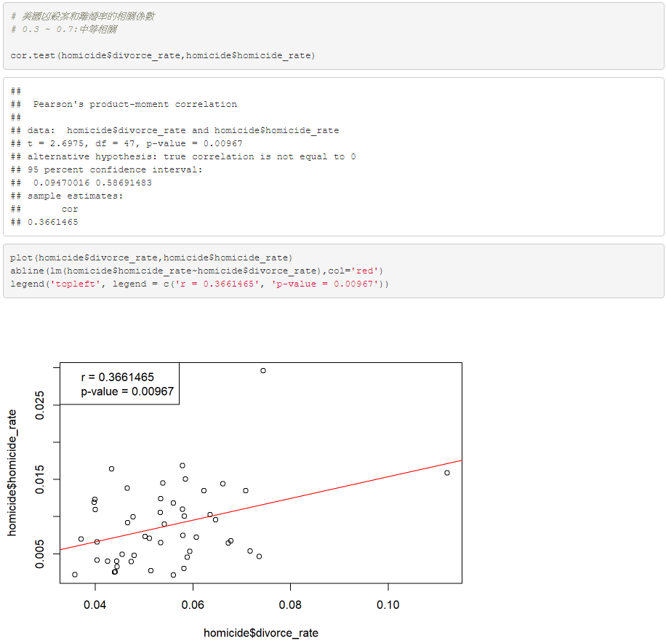

Slide 17
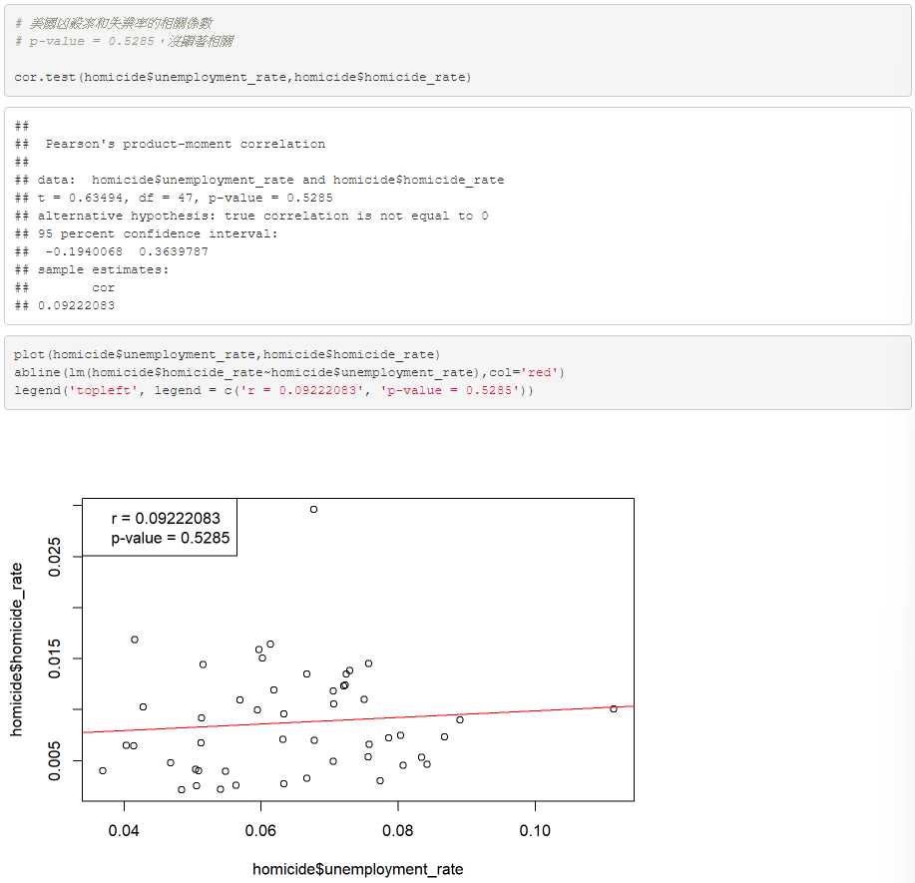

Slide 18
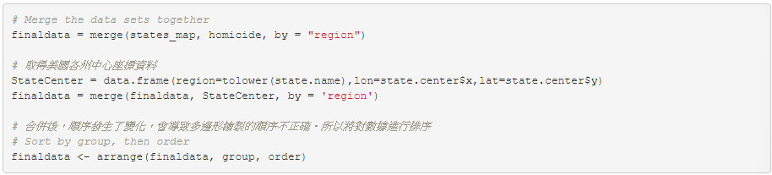

Slide 19
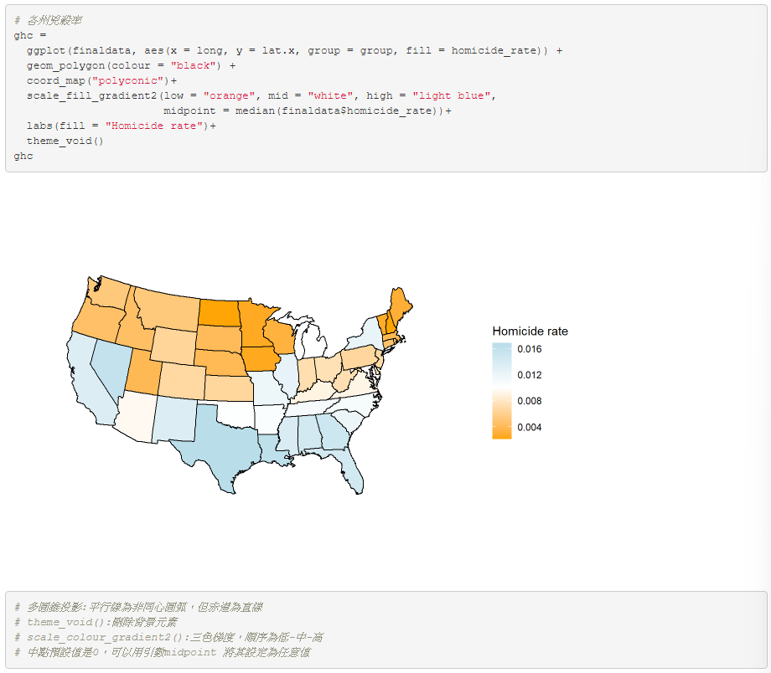

Slide 20
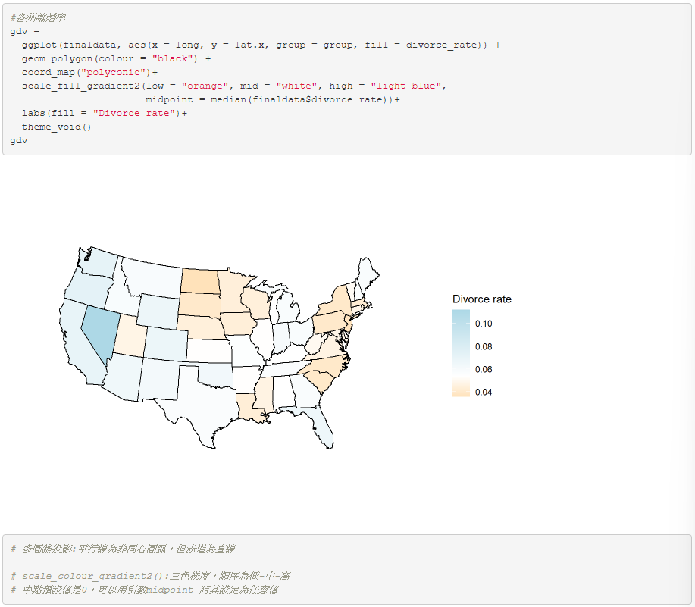

Slide 21
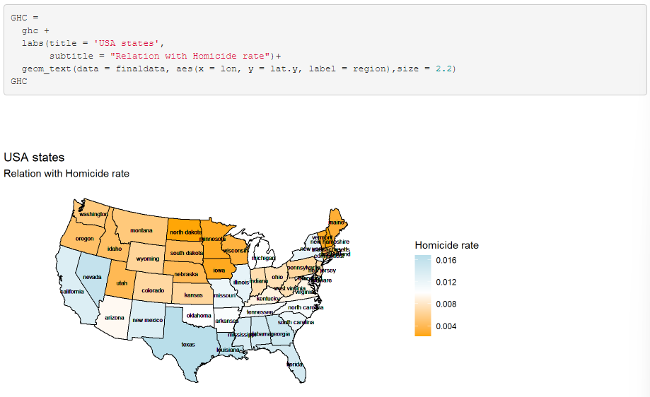

Slide 22
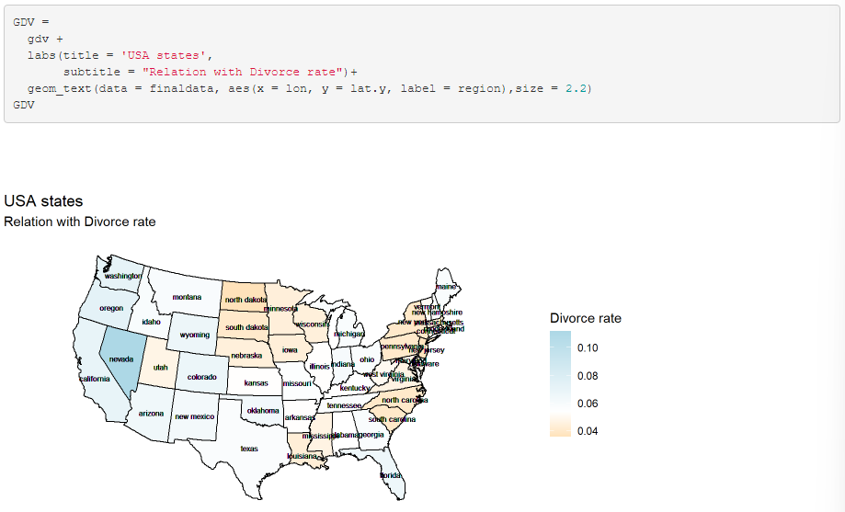

Slide 23
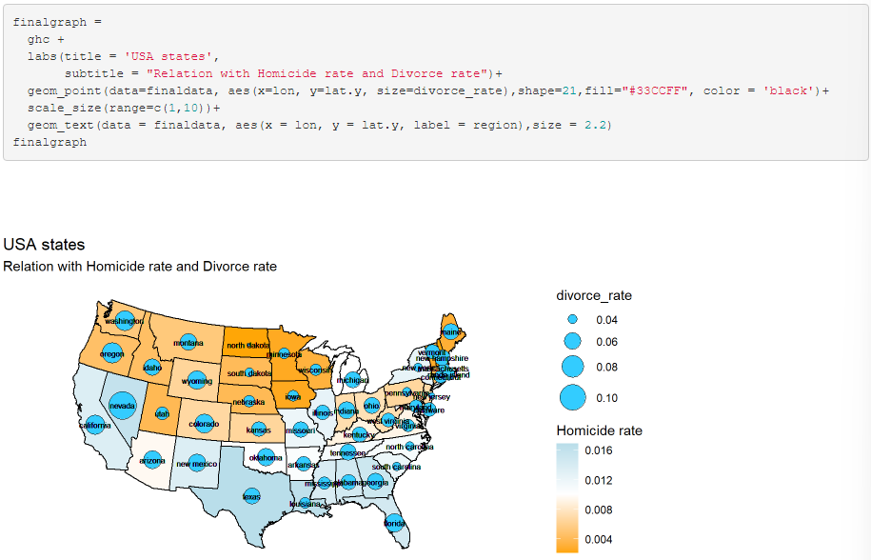

Slide 24
04
參考資料

Slide 25
程式主要參考資料
https://r-graphics.org/recipe-miscgraph-map
https://r-graphics.org/recipe-colors-palette-
continuous#RECIPE-COLORS-PALETTE-CONTINUOUS
https://www.rdocumentation.org/
http://www.sthda.com/english/wiki/ggplot2-point-shapes
https://yijutseng.github.io/DataScienceRBook/

Slide 26
THANK YOU
謝謝大家

